Slide 1
Jaringan Komputer
Internetworking

Slide 2
Pengantar
Ketika dua atau lebih jaringan bergabung dalam sebuah aplikasi, biasanya kita sebut ragam kerja antar sistem seperti ini sebagai sebuah internetworking.

Slide 3
Pengantar
Penggunaaan istilah internetwork (atau juga internet) mengacu pada perpaduan jaringan, misalnya LAN- WAN-LAN, yang digunakan,

Slide 4
Pengantar
Masing-masing jaringan (LAN atau WAN) yang terlibat dalam internetwork disebut sebagai subnetwork atau subnet.

Slide 5
Pengantar
Piranti yang digunakan untuk menghubungkan antara dua jaringan, disebut sebagai intermmediate system (IS) atau sebuah internetworking unit (IWU).

Slide 6
Pengantar
Apabila fungsi utama dari sebuah intermmediate system adalah melakukan routing, maka piranti dimaksud disebut sebagai router, sedangkan apabila tugas piranti adalah menghubungkan antara dua tipe jaringan, maka disebut sebagai gateway.

Slide 7
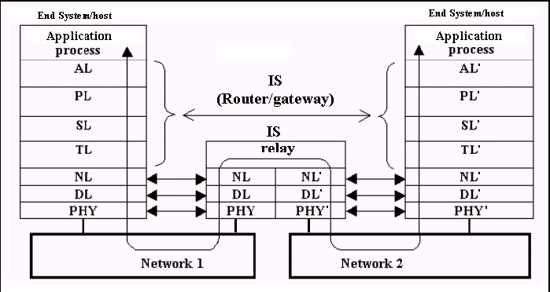
Pengantar
Internetworking Router/Gateway

Slide 8
Pengantar
Sebuah protocol converter adalah sebuah IS yang menghubungkan dua jaringan yang bekerja dengan susunan protokol yang sangat berlainan, misalnya menghubungkan antara sebuah susunan protokol standar ISO dengan susunan protokol khusus dari vendor dengan susunan tertentu.

Slide 9
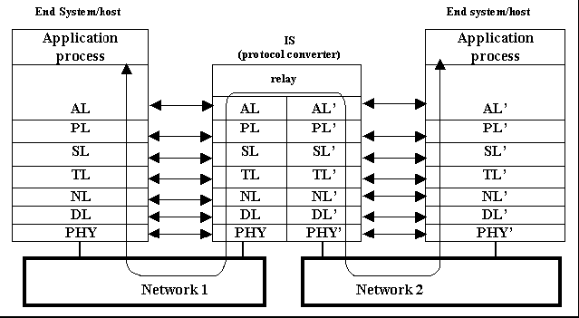
Pengantar
Internetworking Protocol Converter

Slide 10
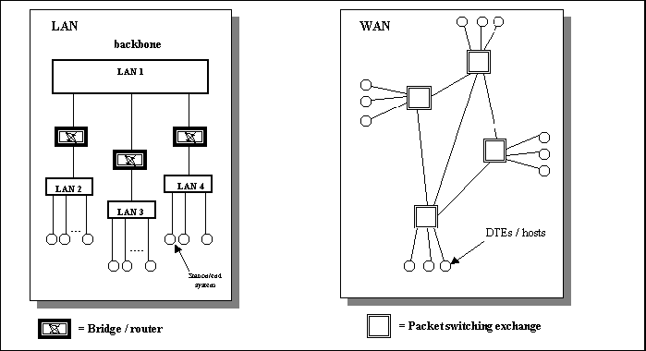
Arsitektur Internetworking

Slide 11
Arsitektur Internetworking

Slide 12
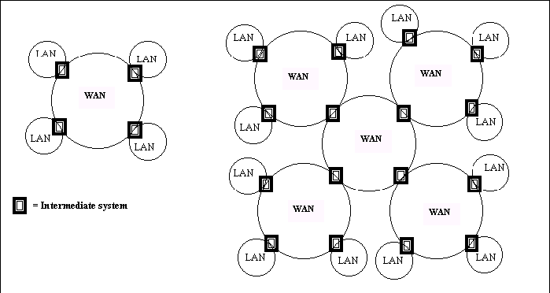
Arsitektur Internetworking

Slide 13
Network Service
Pada sebuah LAN, Alamat sublayer MAC digunakan untuk mengidentifikasi ES (stasiun / DTE), untuk membentuk rute bagi frame antar sistem.
Kebanyakan LAN berbasis jaringan connectionless network access (CLNS)

Slide 14
Network Service
Alamat-alamat lapisan link pada kebanyakan WAN lapisan network digunakan untuk mengidentifikasi ED untuk membentuk rute bagi paket didalam suatu jaringan.
Kebanyakan WAN menggunakan connection-oriented network service (CONS)

Slide 15
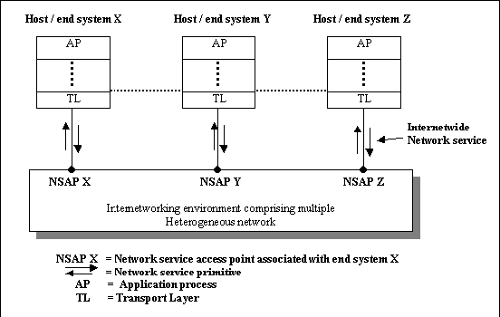
Skema Pelayanan Jaringan Internet

Slide 16
Pengalamatan
Alamat Network Service Access Point (NSAP) dipakai untuk mengidentifikasi sebuah NS user dalam suatu end system (ES)
Dalam sebuah LAN atau WAN, alamat NSAP harus unik (dengan suatu batasan) di dalam domain pengalamatan jaringan tunggal.

Slide 17
Pengalamatan
Alamat NSAP dari NS_user dibangun dari alamat point of attachtment (PA) yang digabung dengan LSAP (link) dan selector alamat interlayer NSAP (network) dalam sistem.

Slide 18
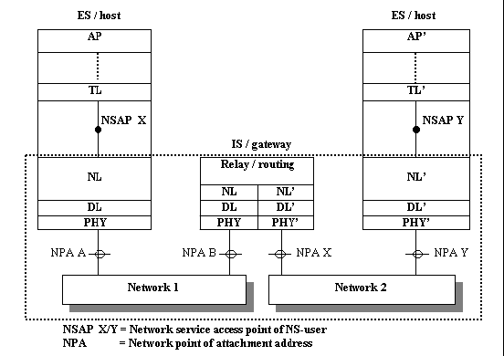
Hubungan NSAP dan NPA

Slide 19
Susunan Lapisan Network
Aturan dari lapisan jaringan untuk tiap-tiap End System adalah untuk membentuk hubungan end to end. Untuk itu diperlukan router.
Untuk mencapai tujuan interkloneksi yang demikian ini, maka sesuai model referensi OSI, lapisan network tiap-tiap ES dan IS tidak hanya terdiri dari sebuah protokol tetapi paling tidak tiga (sublayer) protokol.

Slide 20
Susunan Lapisan Network
Masing-masing protokol ini akan membentuk aturan yang lengkap dalam sistem pelayanan antar lapisan jaringan.

Slide 21
Susunan Lapisan Network
Masing-masing jaringan yang membangun internet yang dikenal sebagai subnet, memiliki tiga protokol penting yaitu :
a. Subnetwork independent convergence Protocol (SNICP)
b. Subnetwork dependent convergence protocol (SNDCP)
c. Subnetwork dependent access protocol (SNDAP)

Slide 22
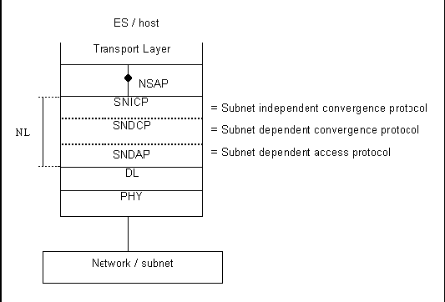
Protokol NL

Slide 23
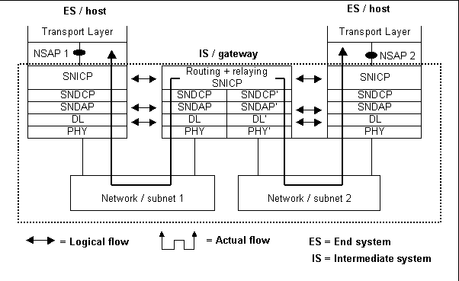
Struktur IS

